Slide 1
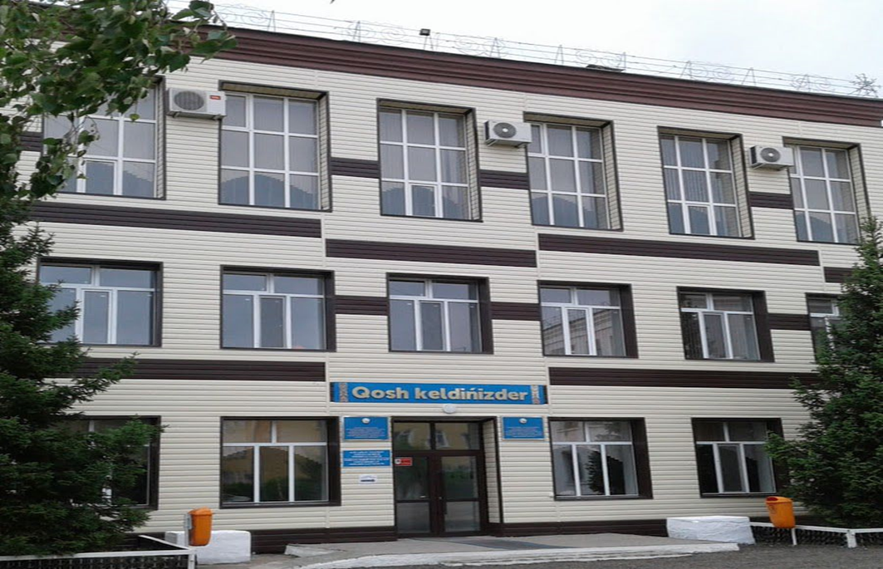
2014 жылғы
№50
түлектер

Slide 2
2014 жылы- 69 түлек аяқтады
Түлектер:
Алпеисова Зияда
Аманкелды Назерке
Арыкова Нургуль
Баукенов Еламан
Берикбол Таслима
Бинеу Әльзамар
Біржан Адильбек
Есемғали Анель
Жакупова Гульден
Жамалиденова Айнұр
Жамалиденова Даяна
Жармагамбетова Аида
Жеңіс Айгерим
Ілияс Аида
Кибратова Мира
Кусманова Айсулу
Қажат Беназир
Маманова Гульжан
Негмат Асхат
Оралов Даулет
Молдаш Серік
Мырзахан Камила
Орумбай Асем
24. Сембай Баянбек
25. Серикжанова Аягоз
26. Серікбай Ербұлан
27. Сұбыхан Айдын
28. Сыздыков Ербол
29. Түлкібайқызы Жансая
30. Тұрсынбек Гульзат
31. Хайруллина Камила
32. Хамза Дина
33. Хуабайқызы Қарлығаш
34. Шериязданов Аян
35. Шынғысхан Айгерим
36. Аманжол Айсулу
37. Бексұлтанов Мағжан
38. Бижуманова Сымбат
39. Габдолла Диас
40. Елубай Мирас
41. Ермагулова Замзагуль
42. Анафина Фариза
43. Есекеева Мансия
44. Естаева Сабина
45. Жумабаев Манат
46. Зайнышева Қымбат
47. Зейнулла Жасулан
48. Кайратова Диана
49. Кеңес Нұрлы
50. Космантай Ғабит
51. Кульжанова Наргиз
52. Кусаинова Нургул
53. Қажыбай Асхат
54. Құдабай Айдана
55. Мереке Айдана
56. Меруерт
57. Муратов Нуржан
58. Нурмагамбетова Сымбат
59. Нұрақай Ерсін
60. Оразгалиев Алишер
61. Придонова Айдана
62. Толепберген Олжас
63. Төлеген Гүлжанат
64. Расул Мади
65. Рахимжанов Алишер
66. Рахмет Мадина
67. Сабыров Ақберен
68. Садыков Медет
69. Сейілхан Аслан

Slide 3
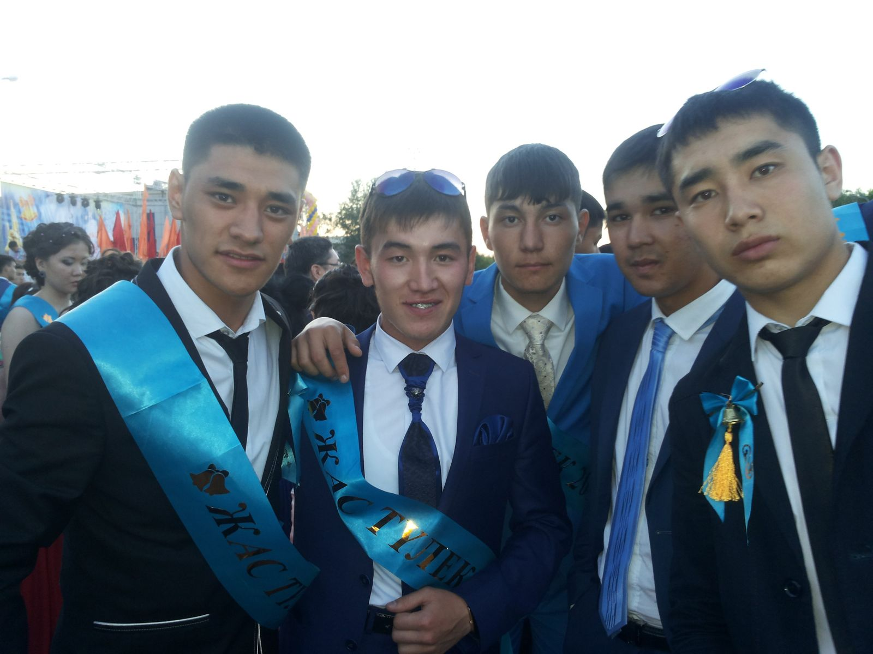

Slide 4
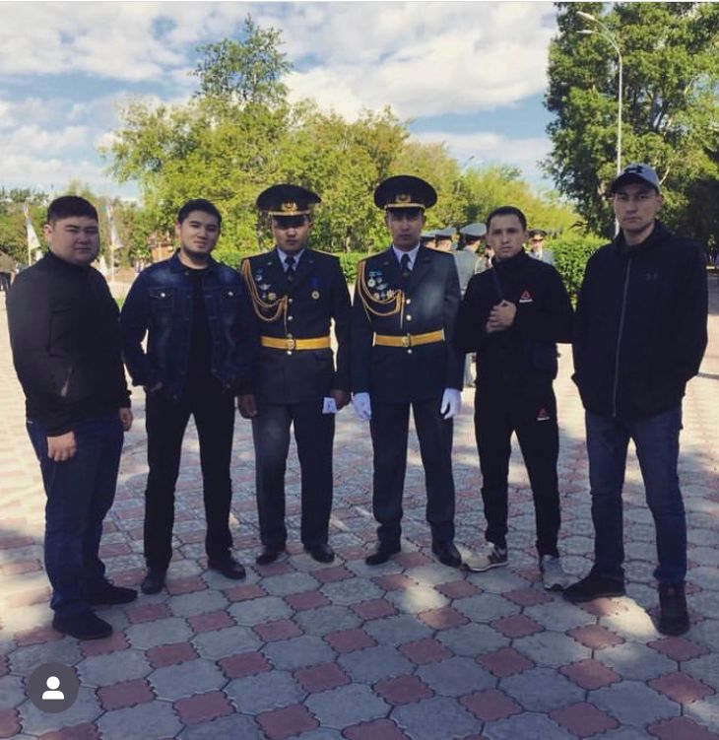

Slide 5
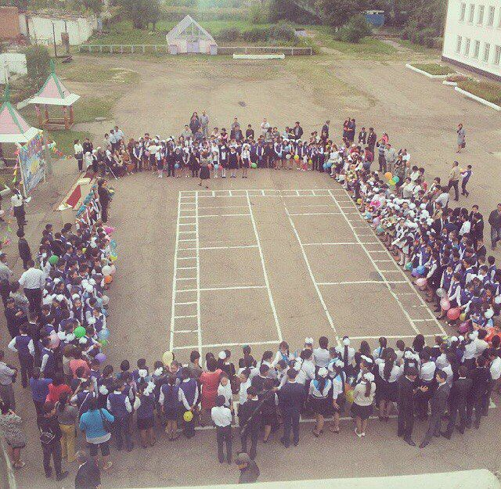

Slide 6
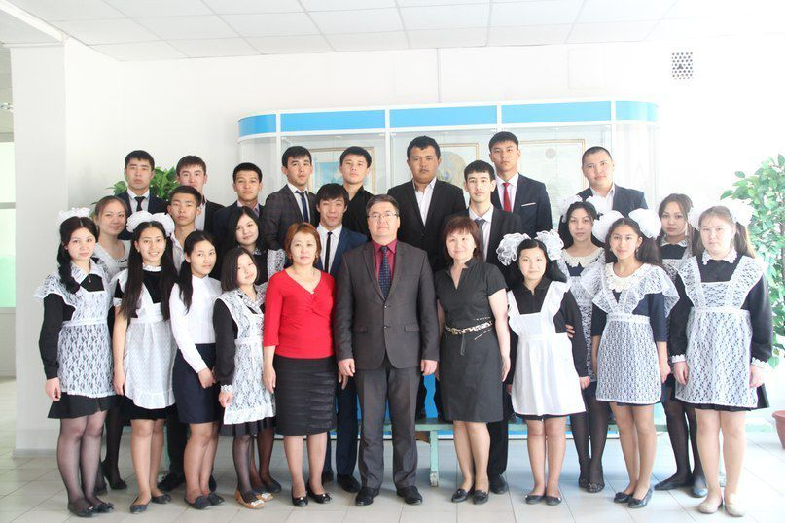

Slide 7
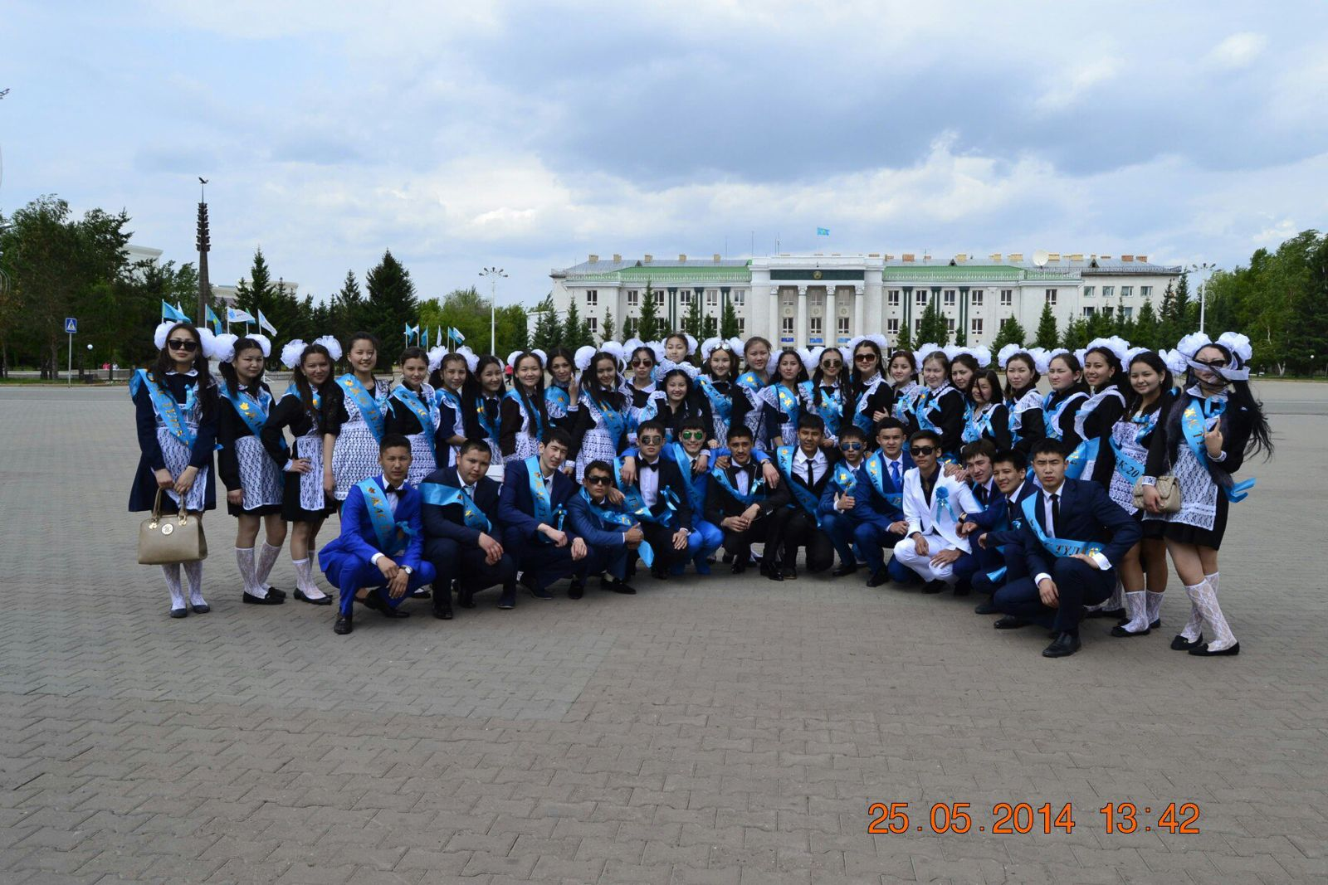

Slide 8
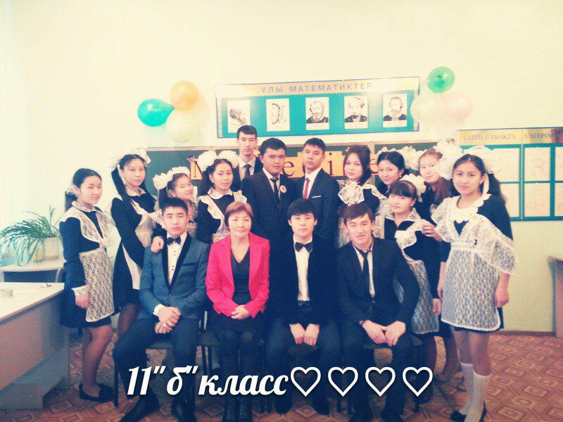

Slide 9
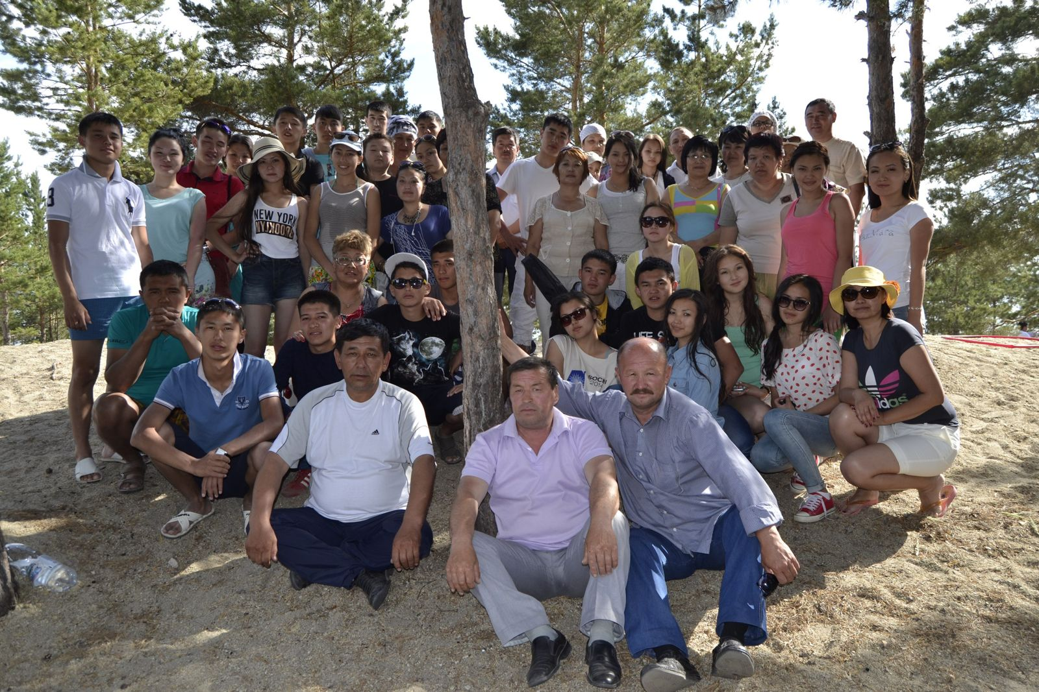

Slide 10
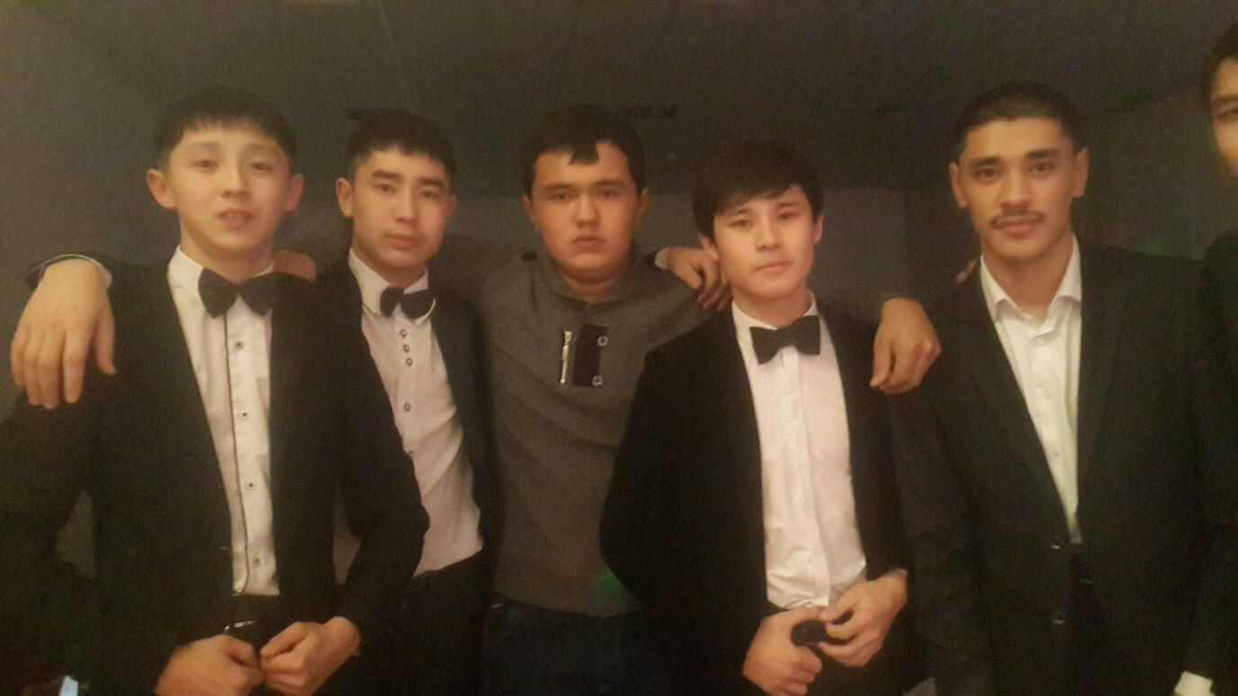

Slide 11
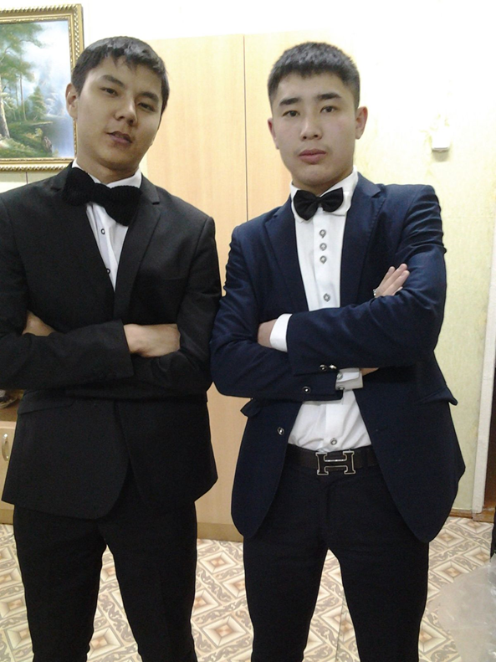
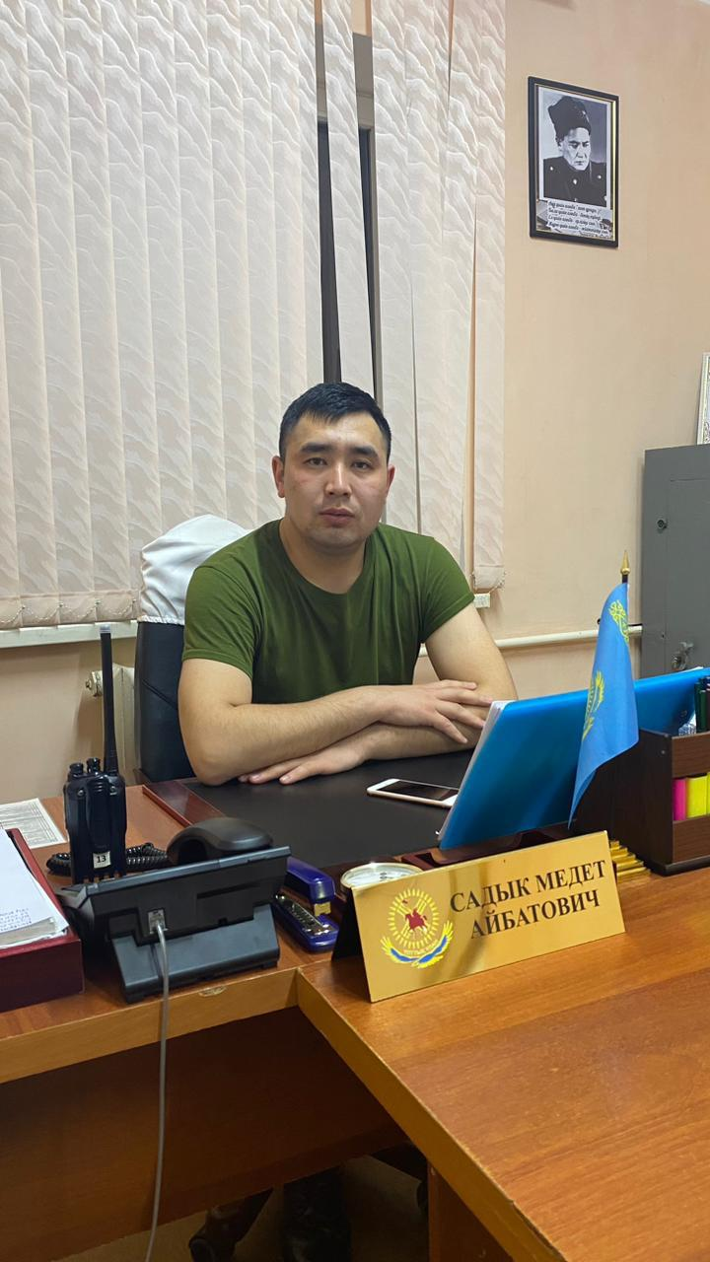

Slide 12
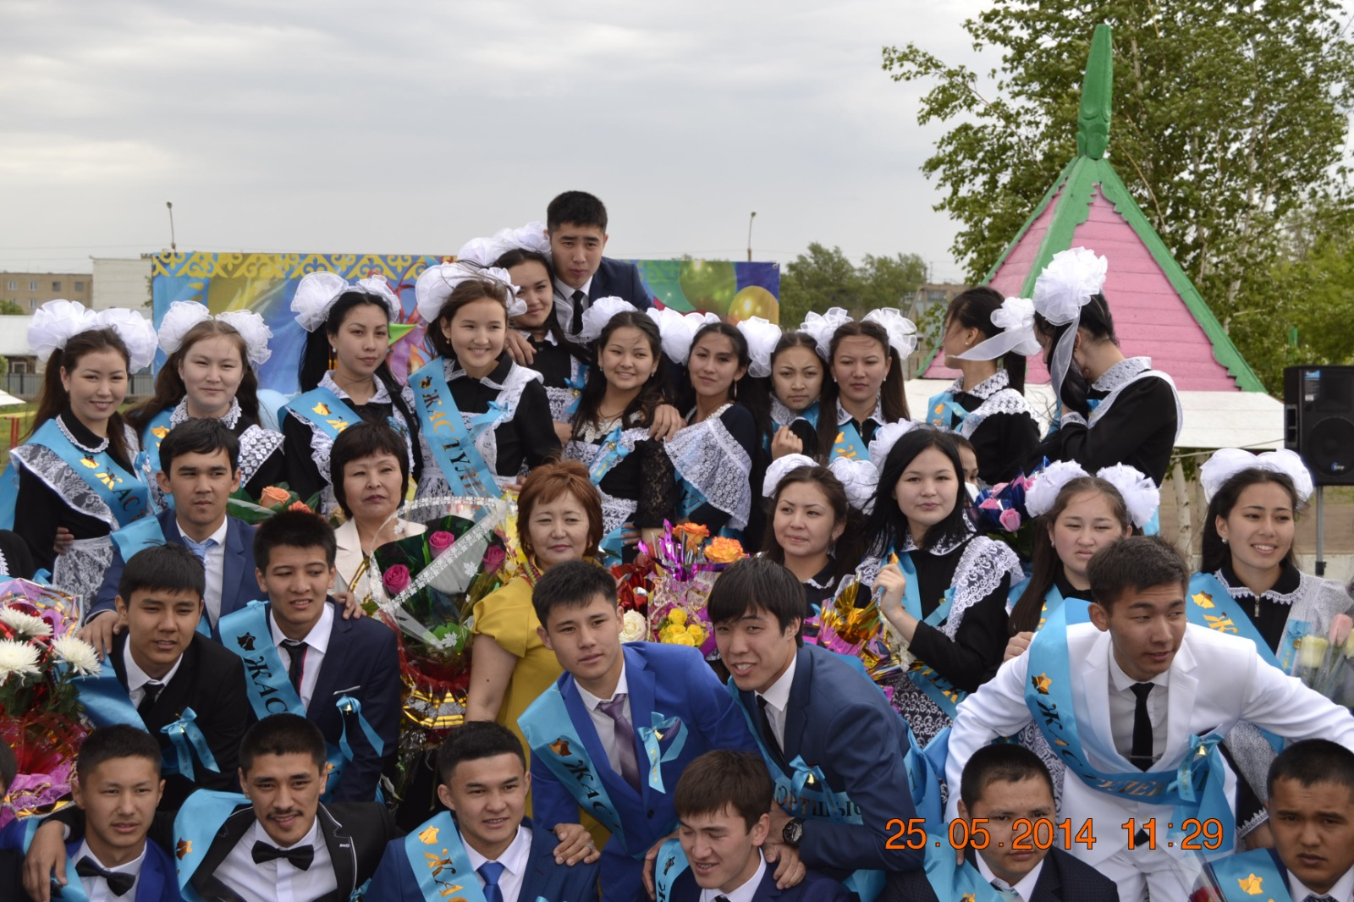

Slide 13
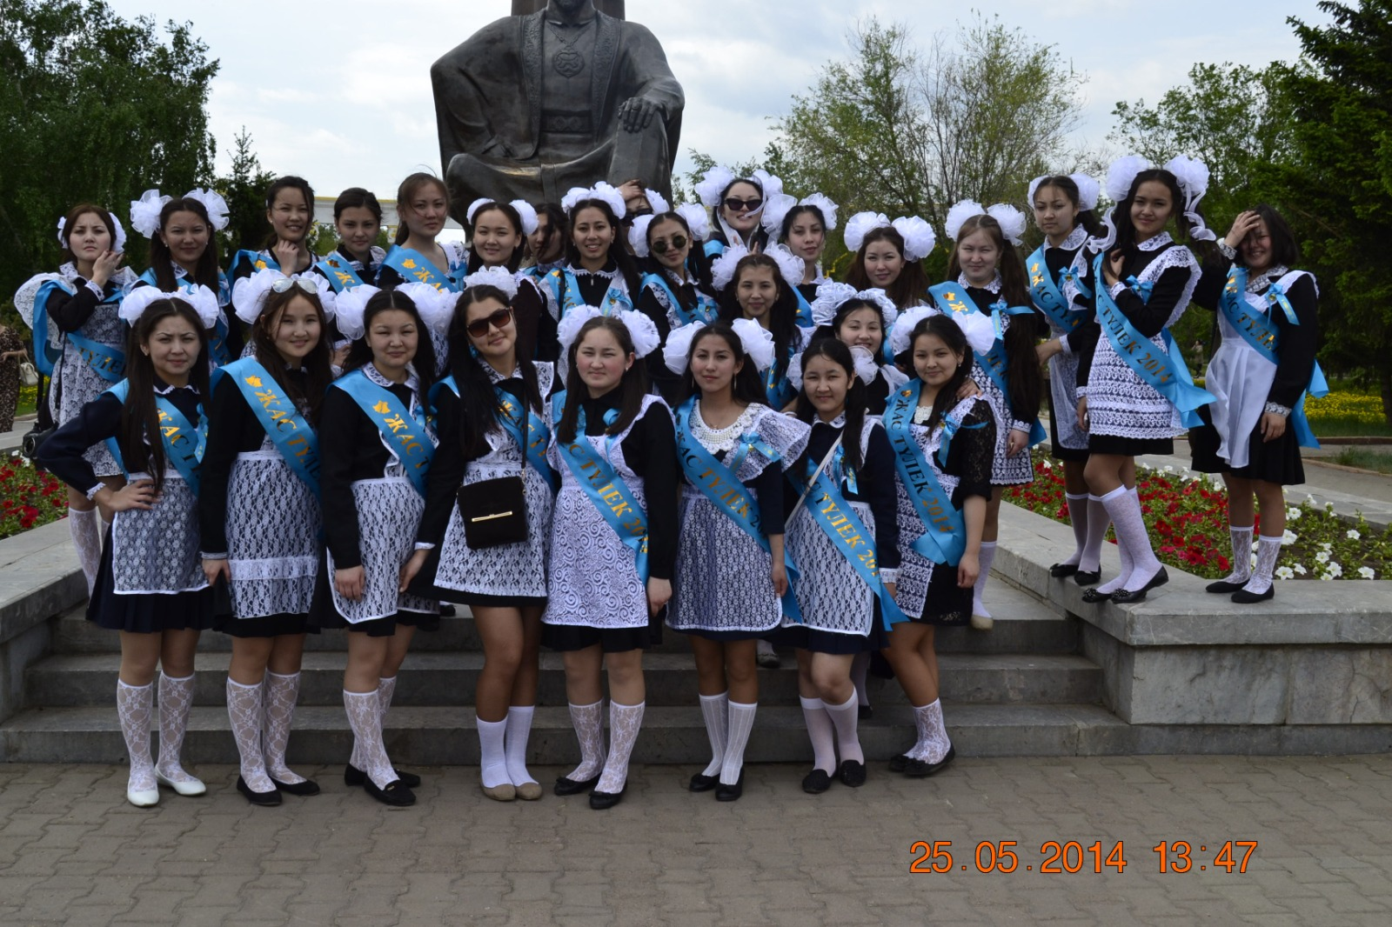

Slide 14
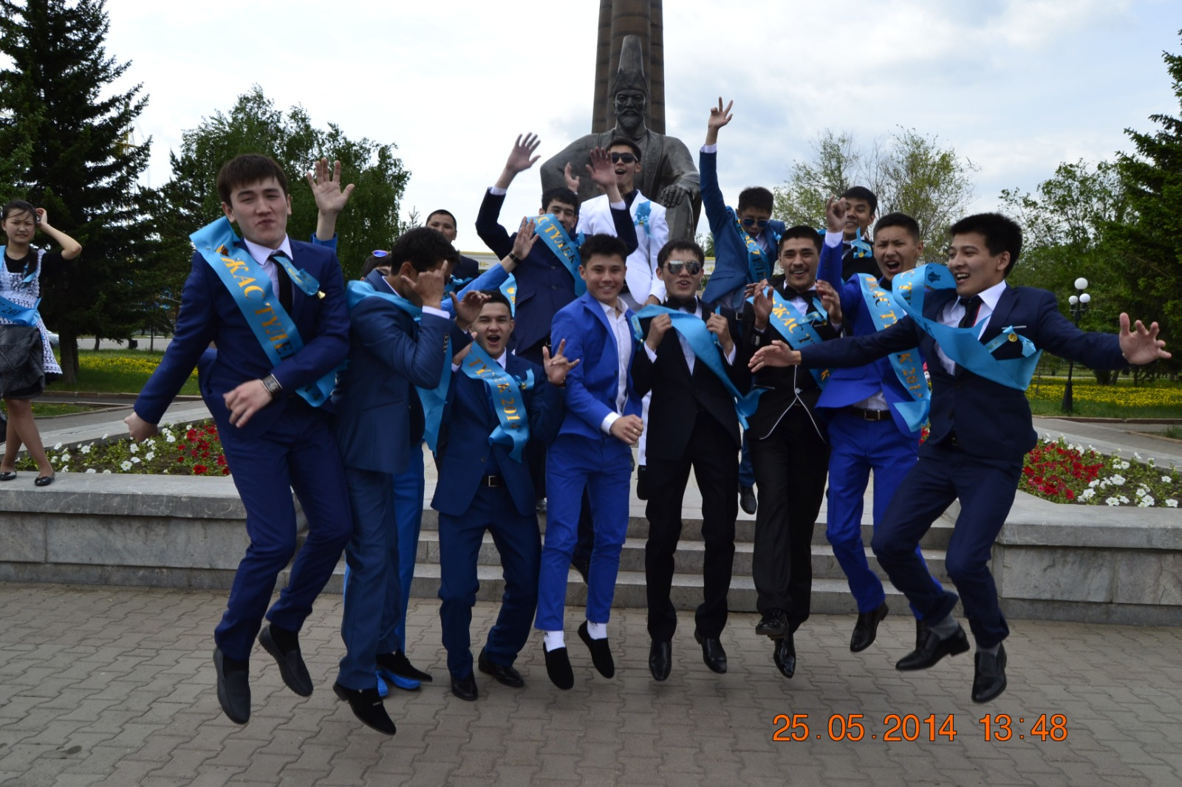

Slide 15
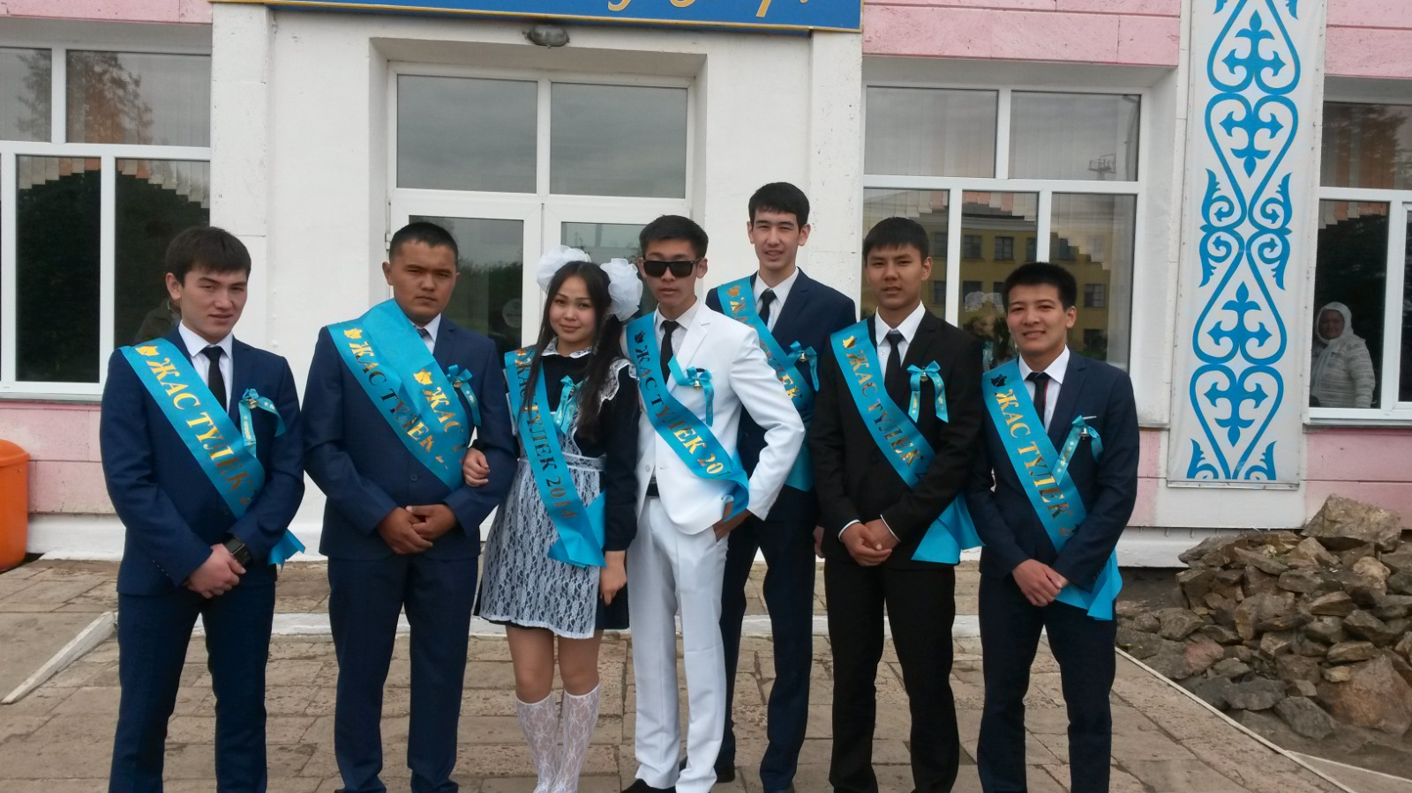

Slide 16
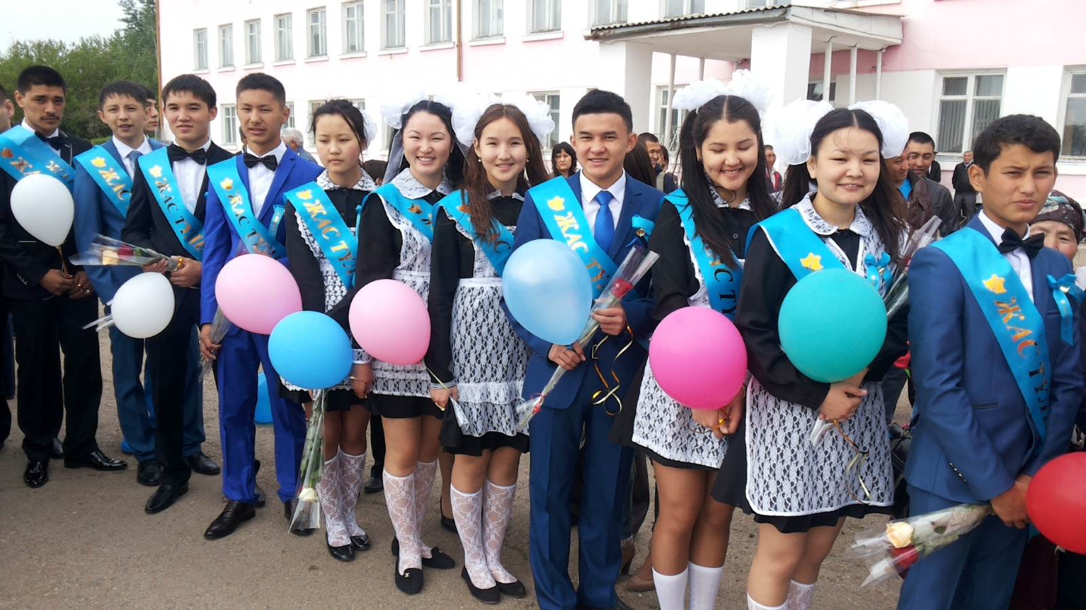

Slide 17
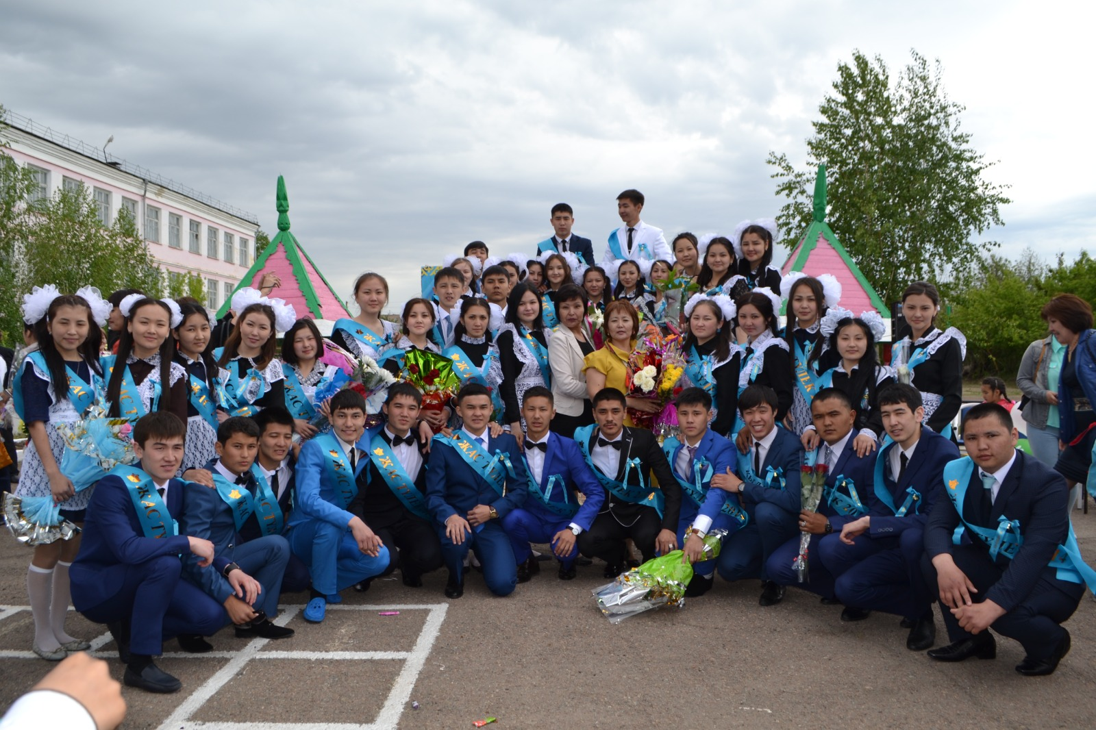

Slide 18
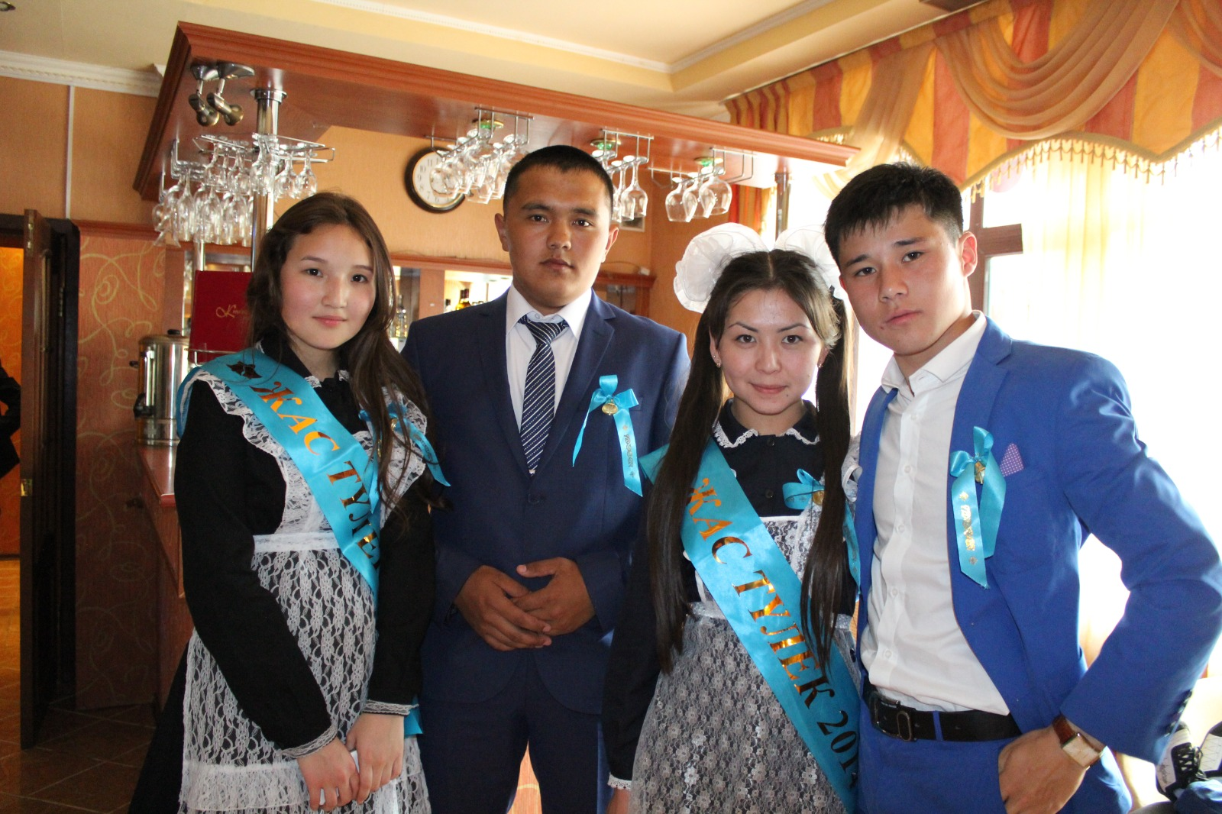
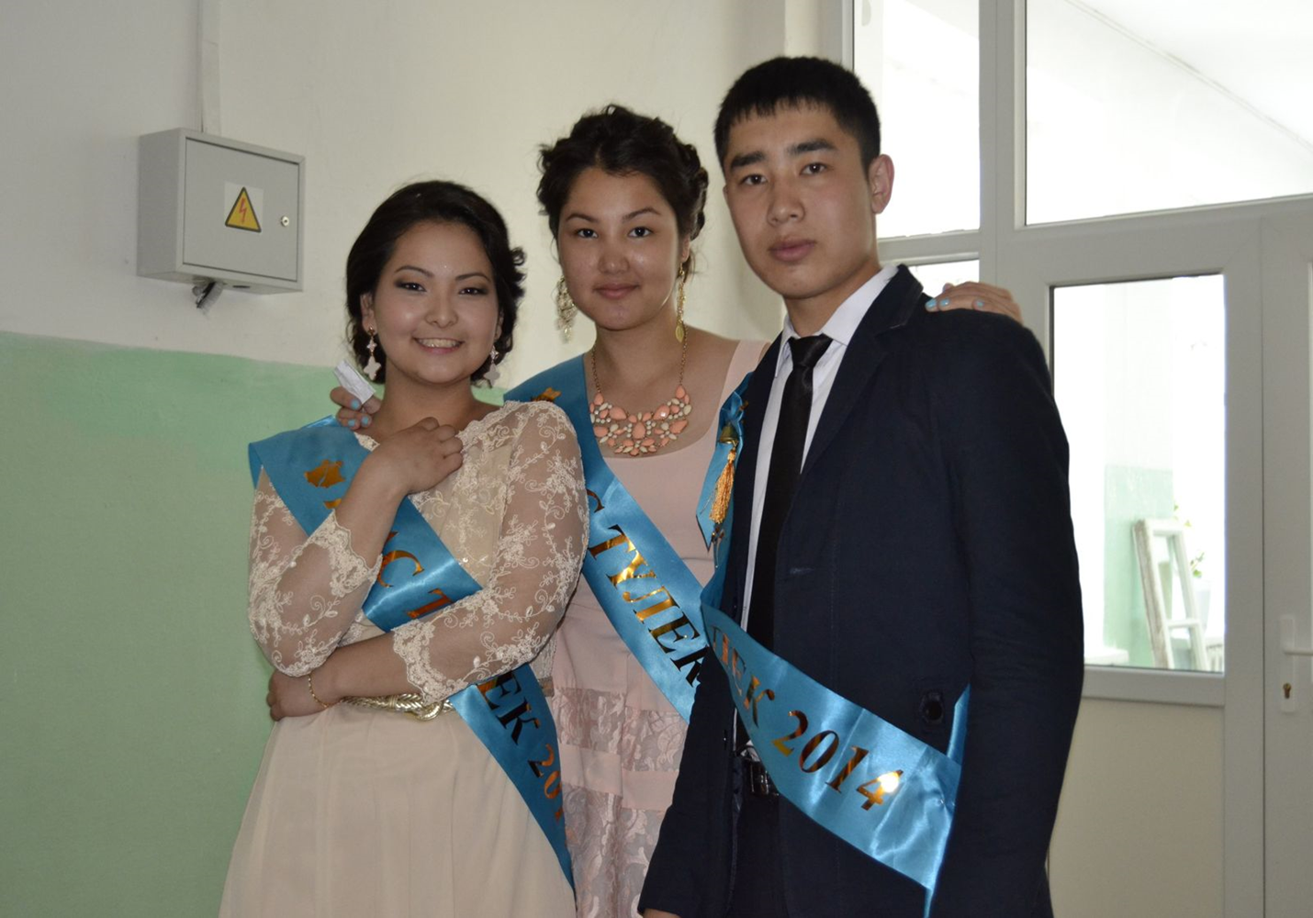

Slide 19
